Slide 1
20º CIAED Internacionalização da Educação, Ciencia e Tecnología Brasileiras.

Slide 2
Sumário
Panorama geral da Educação Brasileira. (Fonte CNI)
Universidades e Rankings Universitários
Educação e Colaboração Internacional
Internacionalização da Ciência Brasileira
INCTs
CsF
PNPC

Slide 4
Educação
Relação competitividade da indústria e produtividade do trabalho.
Equipes educadas e engenheiros bem formados:
utilizam melhor os equipamentos,
criam soluções para os problemas do dia a dia
adaptam processos e produtos
desenvolvem e implementam inovações.

Slide 5
Comparação Internacional
Global Competitiveness Report 2012-2013:
Brasil 126ª posição em termos de qualidade da educação primária, atrás de países como México, Chile, Rússia e Espanha, e 57ª posição no pilar educação superior e treinamento.
Em termos de disponibilidade de engenheiros e cientistas, Brasil 113ª posição entre 144 países.

Slide 6
No Brasil...
Baixa qualidade da educação básica
+
Reduzida oferta de educação profissional e as
+
Deficiências na educação superior
=
Limitação na capacidade de inovar das empresas e na produtividade, com impactos significativos sobre a competitividade das empresas.

Slide 7
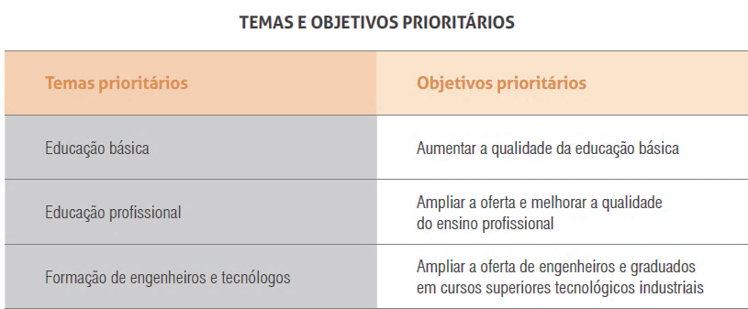

Slide 8
1. Educação básica
A qualidade da educação brasileira é um dos principais obstáculos ao aumento da produtividade dos trabalhadores.
A educação básica já alcança 97% das crianças entre 7 e 14 anos de idade e 83,3% dos jovens de 15 a 17 anos.
Os percentuais são bem inferiores quando se analisa a taxa de conclusão: 63,4% dos jovens de 16 anos finalizaram a educação fundamental e metade dos jovens de 19 anos concluiu o ensino médio (Todos pela Educação, 2011).
Mesmo os que detêm o diploma apresentam falhas na sua formação básica decorrentes da má qualidade da apredizagem.

Slide 9
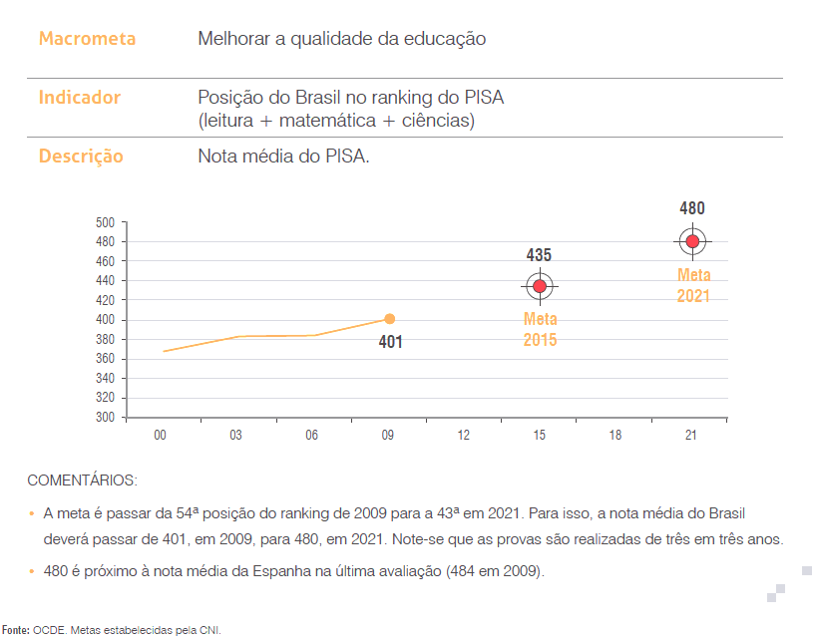

Slide 10
2. Educação profissional
A educação profissional deve ser vista como uma via educacional orientada para as necessidades do mercado de trabalho.
Apenas 6,6% dos estudantes brasileiros cursam a educação profissional concomitante ao ensino médio regular.
Em países desenvolvidos, esse número fica em torno de 50%: Japão, 55%; Alemanha, 52%; França e Coreia do Sul, 41% (SENAI, 2012).
Em média, profissionais com formação técnica de nível médio têm salários 12% maiores do que os que cursaram educação regular. Para os cursos técnicos na área industrial, essa diferença chega a 20% (Fundação Itaú Social, 2010).
Esses diferenciais sinalizam a demanda do mercado, em especial o industrial,
por profissionais de conhecimento mais específico, diretamente aplicável
à realidade empresarial.

Slide 11
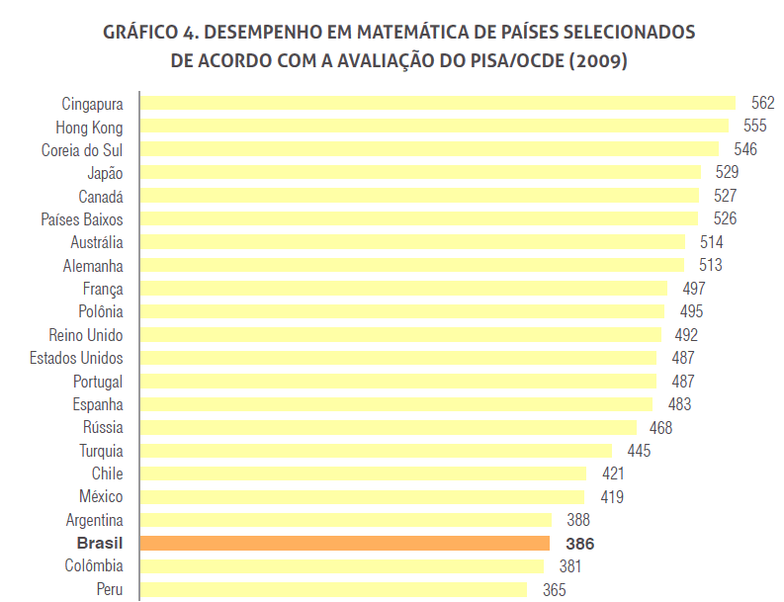

Slide 12
3. Formação de engenheiros e tecnólogos
Somente 15% dos jovens brasileiros acessam a educação superior, o que equivale a 4 milhões de pessoas, sendo que a taxa de conclusão é de apenas 15,2% dos ingressantes (SENAI, 2012).
Em 2010, havia cerca de 10 milhões de graduados 10% da população adulta brasileira, enquanto no Chile essa taxa é de 25% e, na média da OCDE, de 30% (MENEZES FILHO, 2012).
A falta de profissionais qualificados em determinadas áreas é um gargalo para a inovação. Na graduação tecnológica, os números são baixíssimos: apenas 0,16% da população entre 20 a 29 anos frequentavam um curso desse tipo em 2007, enquanto 11,26% das pessoas na mesma faixa
frequentavam cursos de graduação regulares. No caso de cursos ligados à indústria
química e de mineração, o percentual em relação à graduação tecnológica
cai para 0,03% (IBGE, 2007).

Slide 13
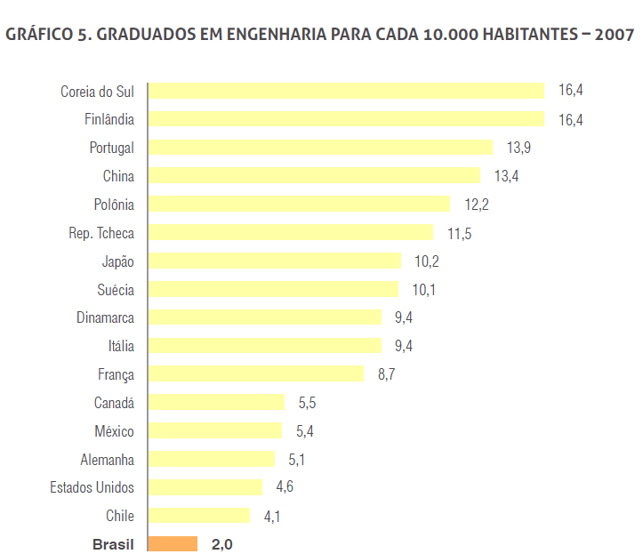

Slide 14
Missões Acadêmicas Primordiais
Primeira: Universidades de Ensino – Século XI, fundada por ordens religiosas;
Segunda: Universidade de Pesquisa – Humboldt – Século XIX;
Terceira: Universidade de Serviços, Século XX (extensão indutora do desenvolvimento socioeconômico e inovação tecnológica). Pós Comissão Flexner;
Quarta: Internacionalização, Séc. XXI – Pós Processo de Bolonha.

Slide 15
Redes Universitárias
Auto-organização caráter espontâneo e descentralizado em torno de colóquios internacionais/redes de pesquisa. Sociedades Científicas perdem caráter nacional diluindo-se em inter-regionais e internacionais
Desterritorialização de atividades com eventos em rede e congressos itinerantes. Financiamento, cada vez mais, de entidades não acadêmicas
Mudanças no campo da pesquisa e produção do conhecimento, chegarão ao setor mais conservador da sala de aula
Estudantes mais jovens (não no Brasil) com grande mobilidade:
Ex.1: Programa Erasmus Europa expande para Erasmus Mundo
Ex.2: 3,1 milhões estudantes universitários fora do país de origem
Ex.3: Programa Ciência sem Fronteiras: 101mil brasileiros no exterior

Slide 16
Futuro da Educação Superior
Algumas Tendências no Exterior que chegam ao Brasil.
Internacionalização da Universidade
Globalização-Regionalização: Integração econômica política e cultural
União Europeia CPLP
Bacia do Pacifico União Andina
MERCOSUL BRICS
NAFTA G20

Slide 17
Universidade do Futuro
Não existe de fato (Exceção Universidade da Singularidade/EUA) mas, observa-se acelerado processo de mudança a partir das “Redes de Conhecimento”, cada vez mais complexas e hierarquização difusa
Desaparecem departamentos unidisciplinares e aumentam os setores inter, trans e pluridisciplinares (Neurociência, Complexidade, Estudos do Futuro, Convergência Tecnológica, etc)
Conservam nome de Universidade (melhor seria Diversidade), mas, missão, organização e funcionamento se diversificam
Multiplicação e diferenciação das instituições. Hoje no Brasil, são cinco, nos EUA, desde 1994, dez , e novas categorias são propostas

Slide 18
Universidade do Futuro (I)
CHS ainda majoritárias países em desenvolvimento, cederão espaço pela dificuldade na avaliação comparada e, principalmente, intercâmbio mundial de competências
Revolução no pensamento encerrará separação rígida entre Ciências Humanas e Sociais e Ciências Exatas e da Natureza, favorecendo autêntica transdisciplinaridade
Modelo clássico de Universidade desaparece, apesar da inércia ou reação à mudança das organizações, diversificação dos modelos e surgimento de Redes Universitárias

Slide 19
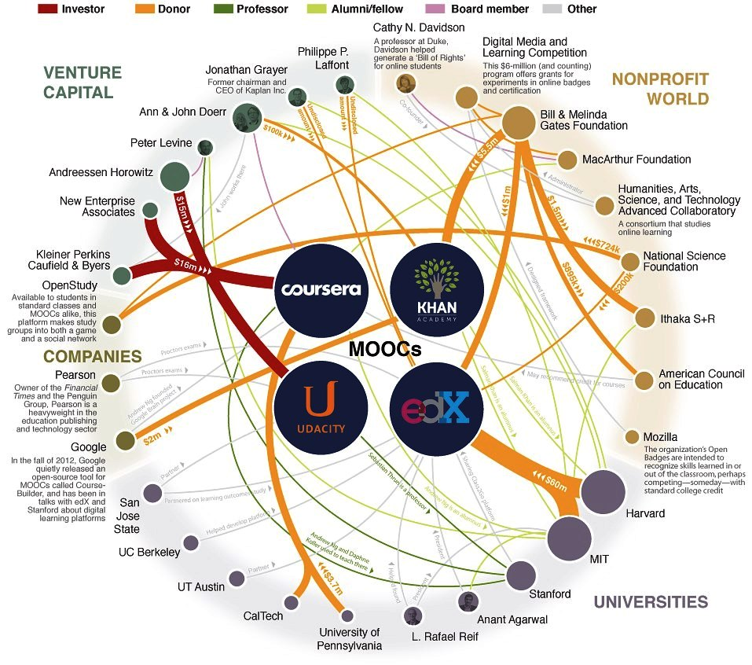

Slide 22
Indicadores de produtividade científica em rankings
universitários: critérios e metodologias
Nos dias atuais, estudantes, acadêmicos e pesquisadores aspiram a oportunidades em instituições de educação superior muitas vezes em países diferentes de sua origem, em busca de excelência na educação, posição na carreira ou especialização em uma área específica.
Neste processo, indicadores de qualidade de universidades e centros de pesquisa são referências para uma escolha adequada. Por outro lado, as universidades são afetadas ao terem sua reputação exposta e questionadas quanto ao ranking recebido.
A USP introduziu recentimente bônus para todos os servidores cada vez que a universidade subissse em ranknigs universitários.

Slide 23
Academic ranking of World Universities
O primeiro ranking internacional de Universidades foi criado em 2003 por iniciativa da Shanghai Jiao Tong University em Shangai, China, denominado Academic ranking of World Universities’ (ARWU), que vem sendo atualizado anualmente. Os indicadores de produção científica incluem o número de artigos publicados nos prestigiosos periódicos Nature e Science (que representam 20% do total), o número de artigos indexados no Science Citation Index Expanded (SCIE) e Social Science Citation Index (SCCI), Thomson Reuters (20%), e o número de pesquisadores mais citados selecionados pela Thomson Scientific (também 20%).
A produção científica neste ranking, portanto, é responsável por relevantes 60% do peso dos indicadores utilizados na avaliação.
Além do ranking mundial, a ARWU também publica avaliações por país e por área do conhecimento.

Slide 24
Times Higher Education
O segundo ranking mundial, Times Higher Education (THE), foi publicado em 2004, em
contrapartida ao ARWU criado no ano anterior, e utilizou o coletor e processador de dados Quacquarelly-Symonds (QS) entre 2004 e 2009.
A partir desta data, o THE passou a utilizar dados da Thomson Reuters. O número de artigos publicados em periódicos indexados por esta base de dados é normalizado pelo número de pesquisadores e por assunto, fornecendo dados sobre a capacidade da instituição em publicar seus resultados de pesquisa em periódicos de qualidade submetidos à revisão por pares. Este indicador representa 6% do total.
As citações medem a influência da pesquisa das instituições, e no ranking THE representam 30% dos pontos avaliados. Trata-se do indicador único mais significativo de todos, avaliado entre os 12 mil periódicos que fazem parte da base Thomson Reuters, contabilizadas por um período de cinco anos, para levar em conta também áreas cuja meia vida de citações é maior, como é o caso das ciências sociais e humanidades.

Slide 25
QS World University rankings
A companhia multinacional com sede em Londres, Inglaterra, Quacquarelli-Symonds que originalmente fornecia dados para o ranking THE, publica desde 2004 o guia TopUniversities das melhores instituições mundiais. Os indicadores de produção científica incluem citações por artigo (corrigidas para disciplinas que atraem poucas citações), com 4% dos pontos, e artigos publicados por pesquisador, também com 4%, ambos coletados na base Scopus, empresa afiliada ao publisher multinacional Elsevier.
O ranking também fornece listas por regiões e a categoria QS Stars, na qual as instituições são avaliadas não apenas por sua capacidade de pesquisa e ensino, mas também por suas instalações, inovação e seu envolvimento com a região onde estão situadas. Isto permite destacar universidades jovens ou em países emergentes que, pelos critérios da maioria dos rankings, provavelmente não figurariam entre as 500 primeiras.

Slide 26
Leiden Ranking
O Centre for Science and Technology Studies (CWTS) da Universidade de Leiden, na Holanda, desenvolveu sua própria metodologia para medir, desde 2008, o impacto científico e outros indicadores com a finalidade de selecionar as 500 melhores instituições no mundo.
Os dados bibliométricos provêm da base Web of Science, e lá é coletado o número de publicações da instituição nos últimos cinco anos. As citações são calculadas por um algoritmo que considera as citações recebidas nos últimos cinco anos, normalizados pelas diferentes áreas do conhecimento e número de publicações, descontadas as autocitações.
O CWTS também fornece informação sobre cooperação entre universidades e indústria e mapas de colaboração entre as universidades integrantes do ranking.

Slide 27
Ranking Universitário da Folha
Tendo em vista o vasto crescimento do número de instituições de ensino superior no Brasil nos últimos anos, surgiu também a demanda por um ranking nacional de universidades, adequado à realidade e ao contexto brasileiro.
Por iniciativa do jornal Folha de São Paulo, Datafolha e supervisão do coordenador científico do SciELO e especialista em análise da produção científica, Rogerio Meneghini, foi desenvolvido o ranking Universitário Folha (RUF) cuja primeira edição foi publicada em 2012.
Os indicadores de produção científica utilizados no estudo contam 55% do total de pontos e foram extraídos da Web of Science (Thomson Reuters), e incluem número total de publicações, citações recebidas, artigos com colaboração internacional. Estes dados são normalizados pelo número de docentes na instituição e são contabilizados também artigos na base SciELO, o que dota o RUF com uma abordagem mais ampla e contextualizada da produção científica brasileira.

Slide 28
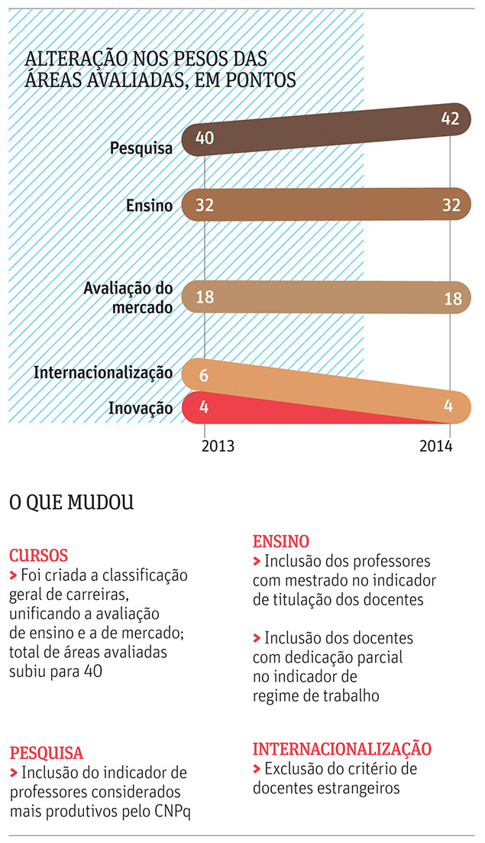

Slide 29
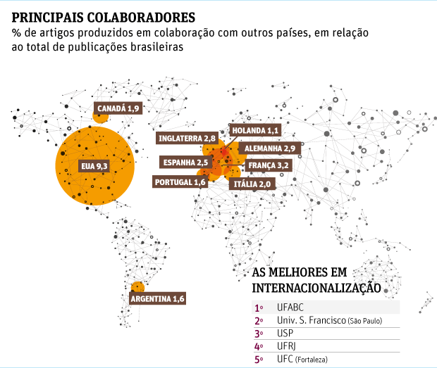

Slide 30
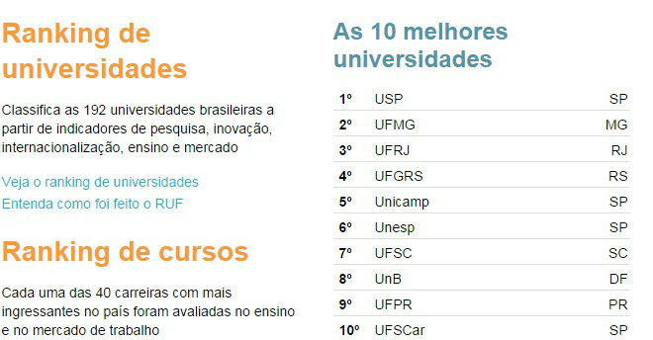

Slide 31
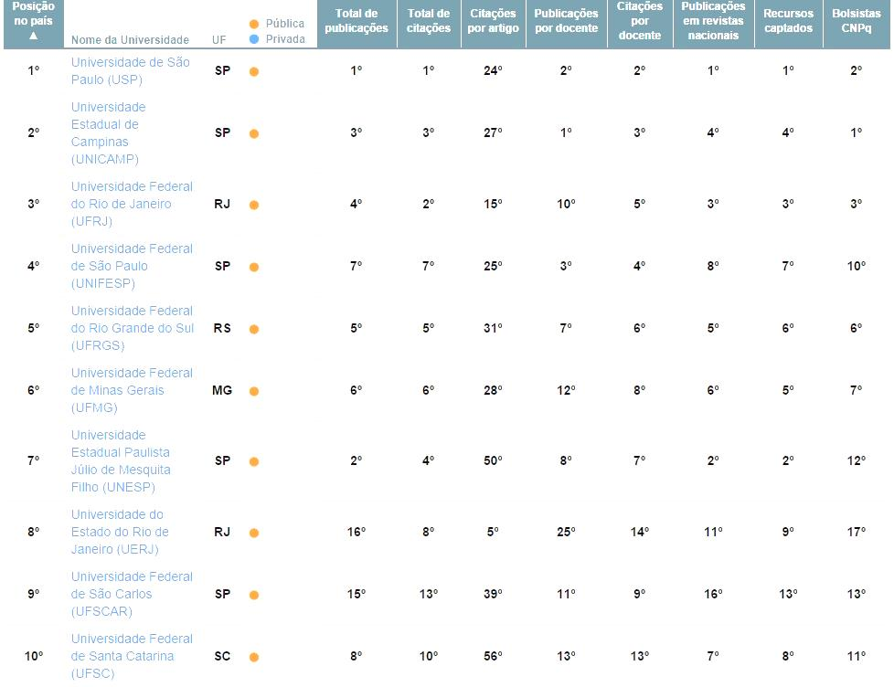
RANKING RUF - PESQUISA

Slide 32
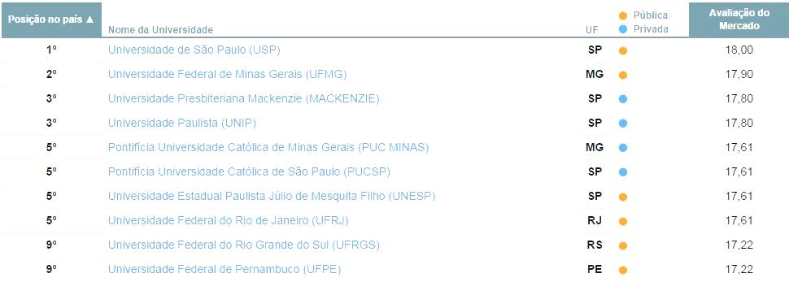
RANKING RUF - MERCADO

Slide 33
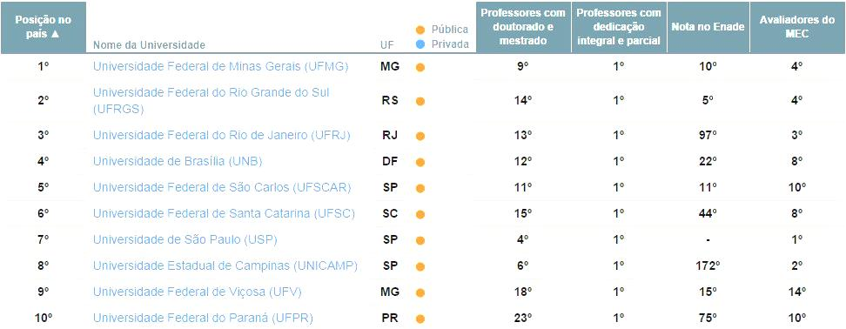
RANKING RUF - INOVAÇÃO

Slide 34
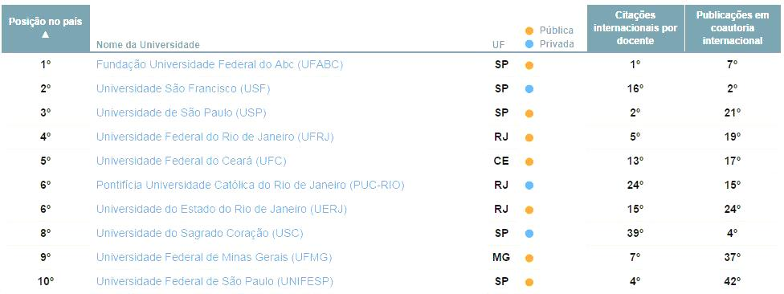
RANKING RUF - INTERNACIONALIZAÇÃO

Slide 35
DA COOPERAÇÃO À COLABORAÇÃO
COOPERAÇÃO | COORDENAÇÃO | COLABORAÇÃO
Curto Prazo Relações informais Nenhuma missão claramente definida Sem estrutura definida Sem esforço de planejamento Parceiros compartilham informações sobre o projeto à disposição Indivíduos mantém a autoridade Os recursos são mantidos separadamente Sem risco -Intensidade baixa | - Longo prazo - Relações mais formais - Missão compreendida - Maior foco - Algum planejamento - Canais abertos de comunicação - Autoridade ainda mantida por indivíduos - Recursos e recompensas são compartilhados - Poder pode ser um problema Intensidade relativa | - Longo prazo - Relações mais difusas - Comprometimento com uma missão comum Resulta em uma nova estrutura Planejamento abrangente - Canais de comunicação bem definidos em todos os níveis - Estrutura colaborativa determina autoridade - Recursos são compartilhados - Maior risco: poder é uma questão - Intensidade alta

Slide 36
GASTOS DO GOVERNO FEDERAL COM A COOPERAÇÃO BRASILEIRA PARA O DESENVOLVIMENTO INTERNACIONAL EM 2010 (em %)
Fonte: IPEA - Cooperação Brasileira para o Desenvolvimento Internacional 2010.

Slide 38
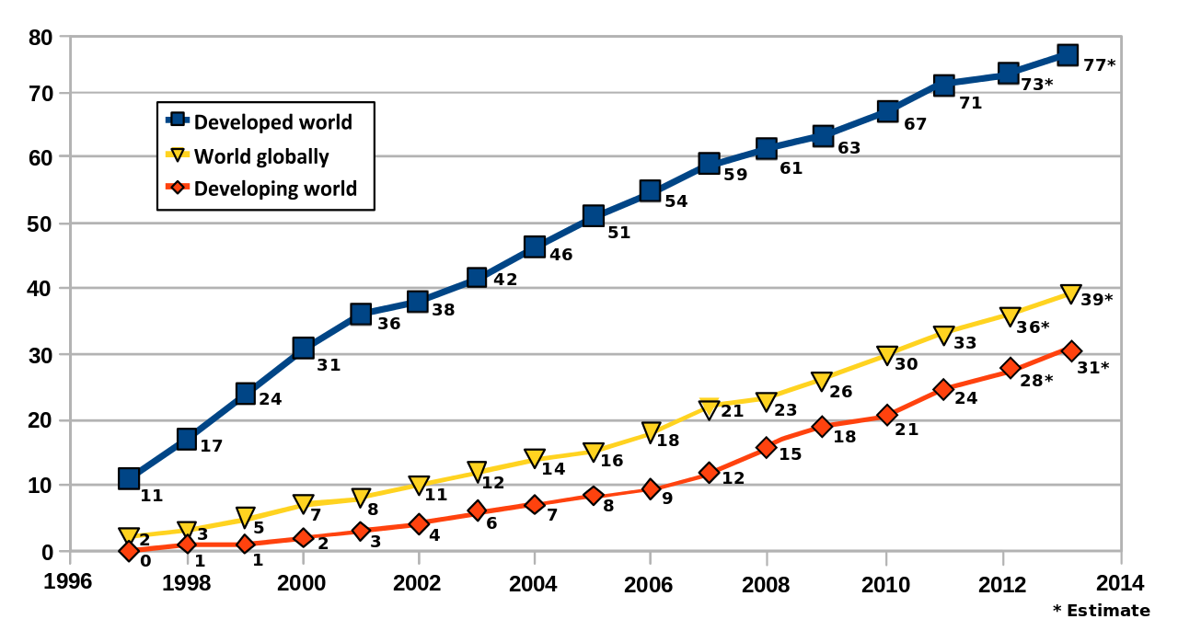
Gráfico mostrando a proporção de usuários de Internet a cada 100 pessoas, entre 1996 e 2014
Fonte: União Internacional de Telecomunicações

Slide 39
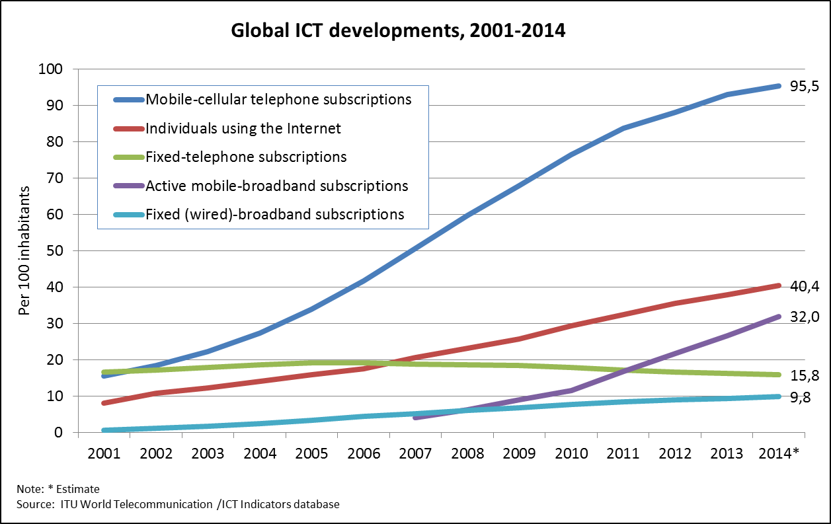

Slide 42
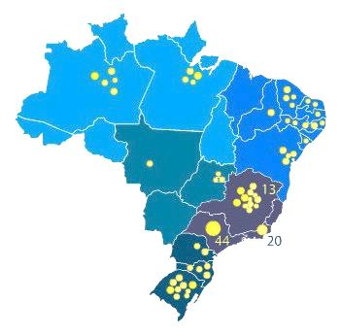
INTERNACIONALIZANDO A CIÊNCIA BRASILEIRA
Os Institutos Nacionais de Ciência Teconologia (INCTs) são 101 centros de pesquisa multicêntricos brasileiro O objetivo desses centros é desenvolver a pesquisa
e criar patentes para o país. O programa é conduzido pelo (MCTI), por meio
do (CNPq), em parceria com a (CAPES), (BNDES) e diversas fundações
de amparo à pesquisa estaduais as FAP`s

Slide 44
INSTITUIÇÕES - CsF
947 IES no Brasil aderiram ao Programa:
253 Públicas
694 Privadas
45 Países de destino receberam estudantes e pesquisadores
2.019 Universidade e instituições de pesquisa
Mais de 1850 pesquisadores atraídos ao Brasil por instituições universitárias e de pesquisa.
Fonte: http://www.cienciasemfronteiras.gov.br/web/csf/bolsistas-e-investimentos

Slide 45
METAS GLOBAIS - CsF
MODALIDADES** | CONCEDIDAS ATÉ 03/09/14 | META TOTAL | META RESIDUAL GLOBAL
DOUTORADO SANDUÍCHE | 8.135 | 8.500 | 365
DOUTORADO PLENO | 2.935 | 3.500 | 565
PÓS-DOUTORADO | 5.329 | 5.440 | 111
GRADUAÇÃO SANDUÍCHE* | 67.071 | 79.560 | 12.489
MESTRADO PROFISSIONAL | 596 | 1.000 | 404
JOVENS TALENTOS (NO BRASIL) | 657 | 1.000 | 343
PESQUISADOR VISITANTE ESPECIAL (NO BRASIL) | 1.352 | 2.000 | 648
TOTAL | 86.075 | 101.000 | 14.925
Fonte: http://www.cienciasemfronteiras.gov.br/web/csf/bolsistas-e-investimentos

Slide 46
BOLSAS CONCEDIDAS - CsF
 | ORIGEM DOS RECURSOS
MODALIDADES | CAPES | CNPq | Empresas | CONCEDIDAS ATÉ 03/09/14
DOUTORADO SANDUÍCHE | 5.797 | 1.637 | 701 | 8.135
DOUTORADO PLENO | 1.816 | 803 | 316 | 2.935
PÓS-DOUTORADO | 2.495 | 2.547 | 287 | 5.329
GRADUAÇÃO SANDUÍCHE | 41.308 | 19.960 | 5.803 | 67.071
MESTRADO PROFISSIONAL | 596 | 0 | 0 | 596
JOVENS TALENTOS (NO BRASIL) | 236 | 410 | 11 | 657
PESQUISADOR VISITANTE ESPECIAL (NO BRASIL) | 577 | 768 | 7 | 1.352
TOTAL | 52.825 | 26.125 | 7.125 | 86.075
Fonte: http://www.cienciasemfronteiras.gov.br/web/csf/bolsistas-e-investimentos

Slide 47
Programa Nacional de Plataformas do Conhecimento

Slide 49
Programa Nacional de Plataformas do Conhecimento

Slide 50
Muito obrigado!
Marcos Formiga
mformiga@cnpq.br
marcos.formiga@mcti.gov.br
Curitiba, 06/10/2014

